Slide 1
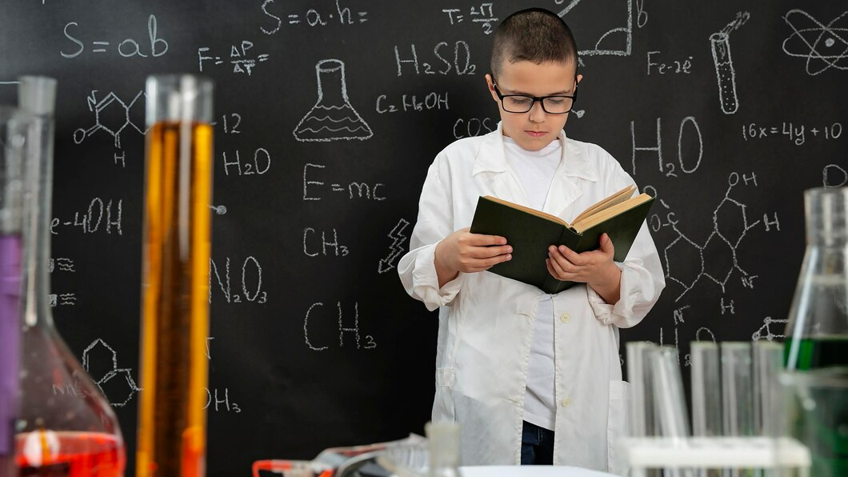

Slide 2
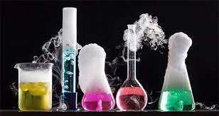

Slide 3
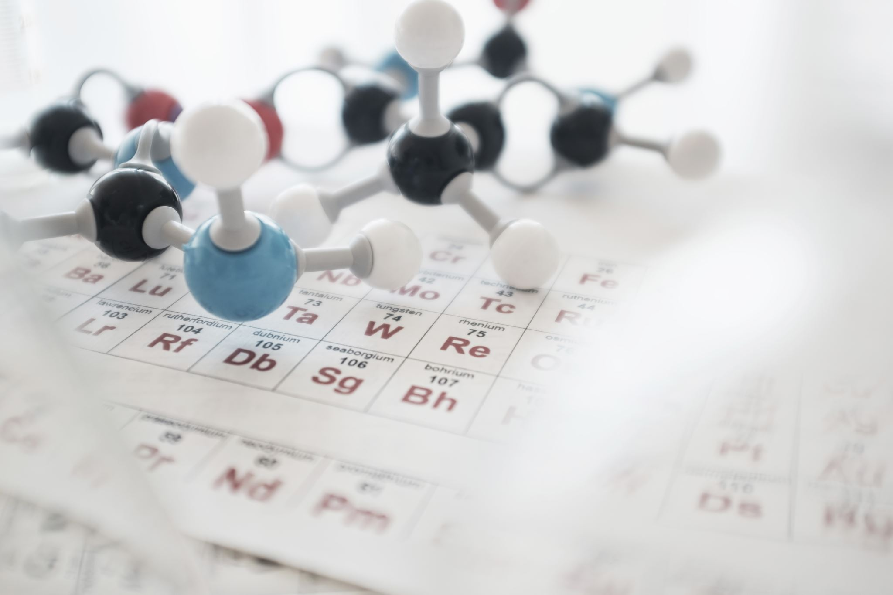
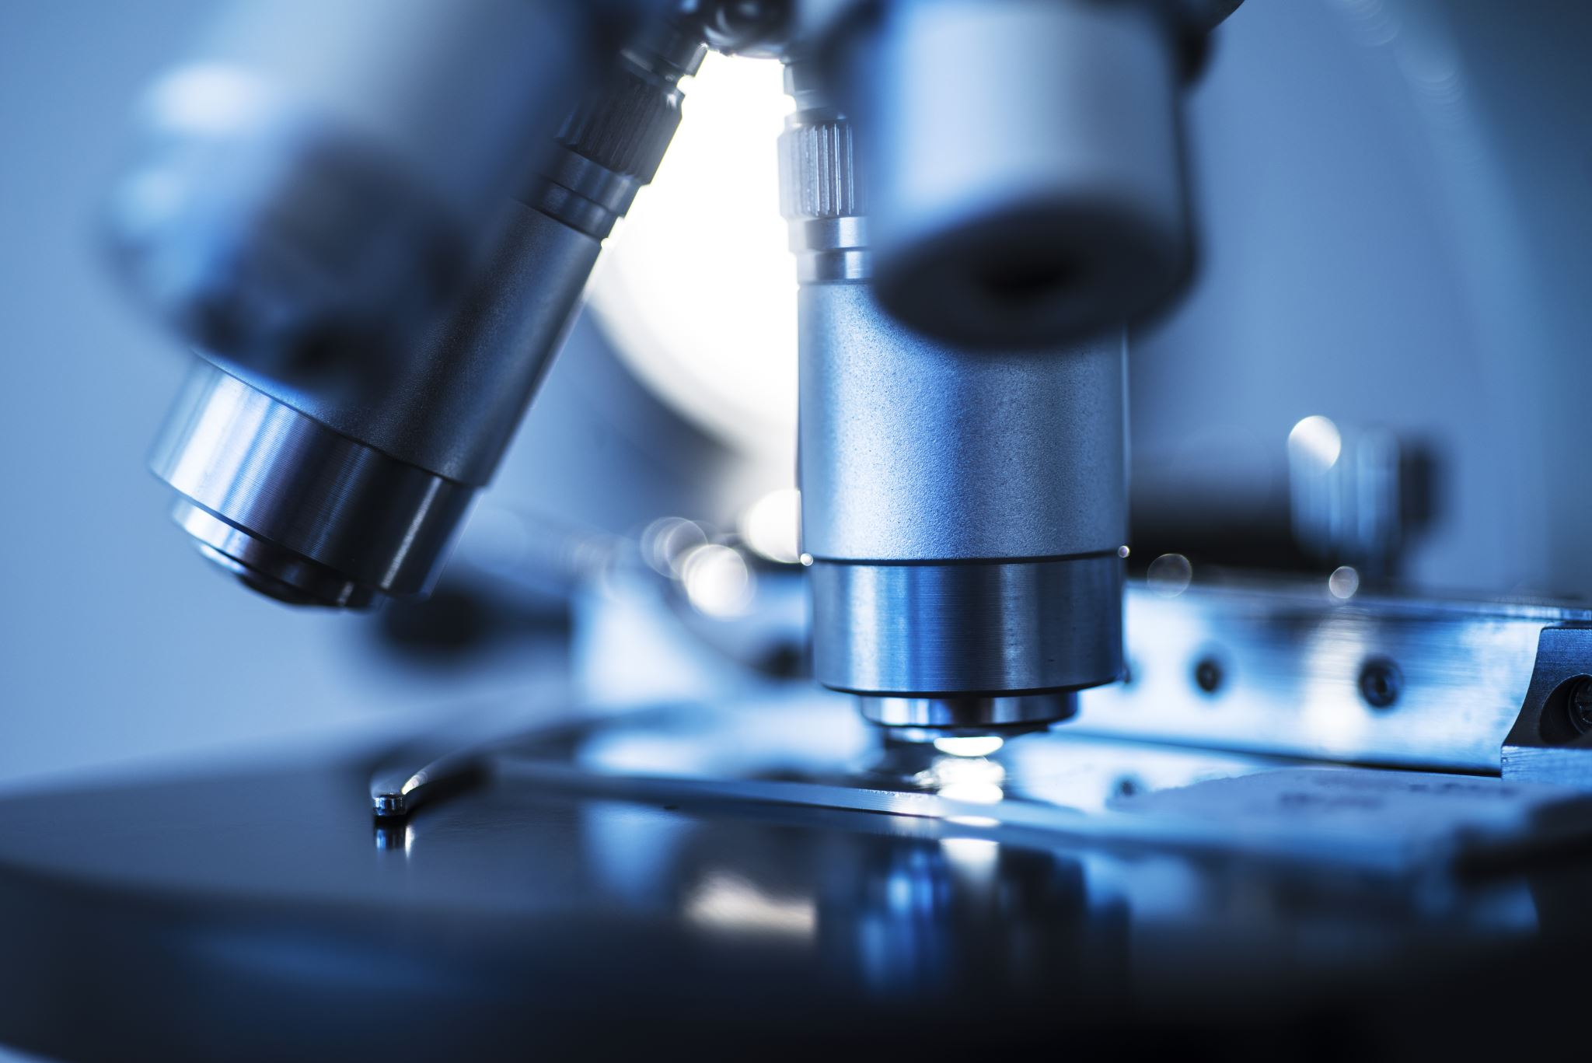

Slide 4
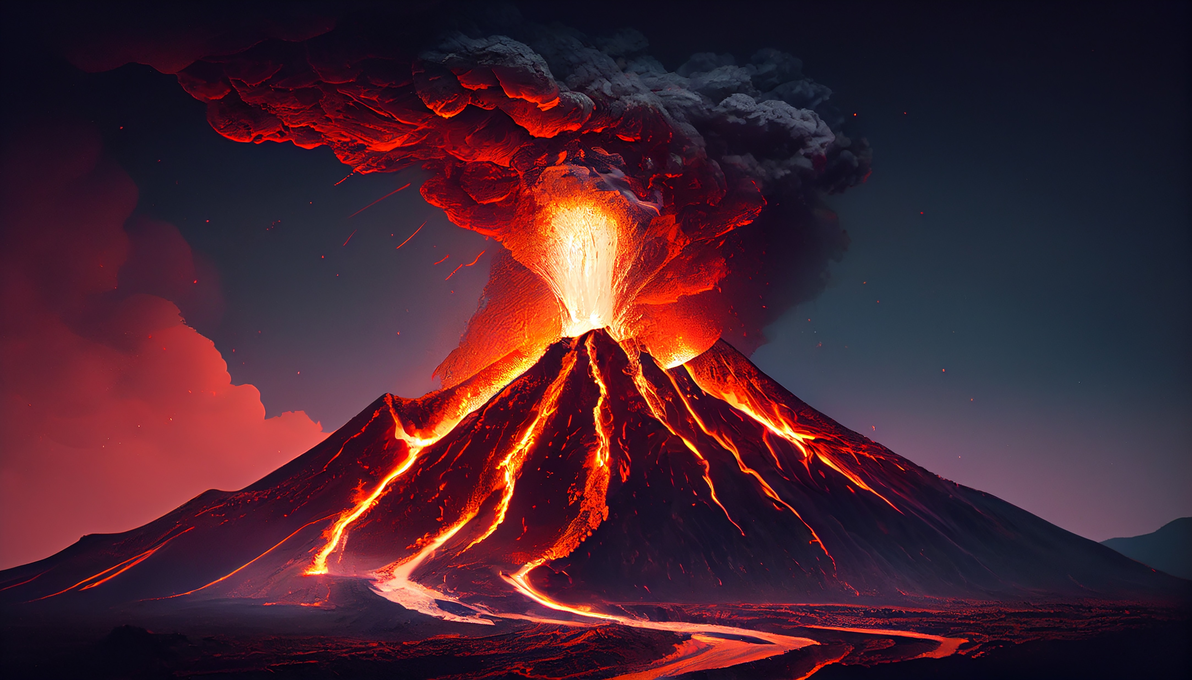
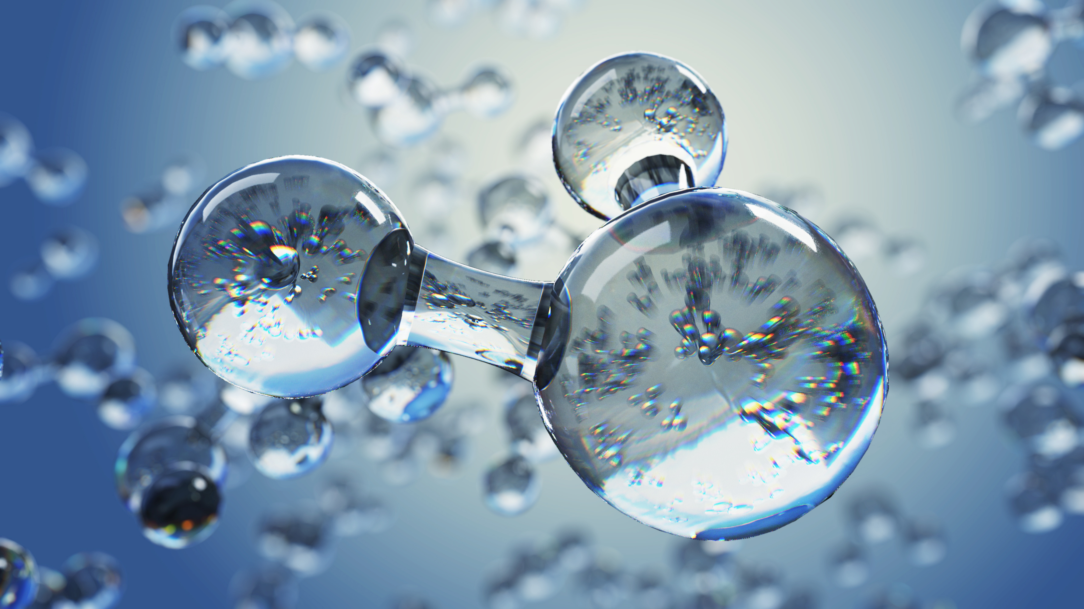
این عکس یه فوران آتشفشانی رو نشون میده که به خاطر یه واکنش شیمیایی خیلی قوی اتفاق افتاده!

Slide 5
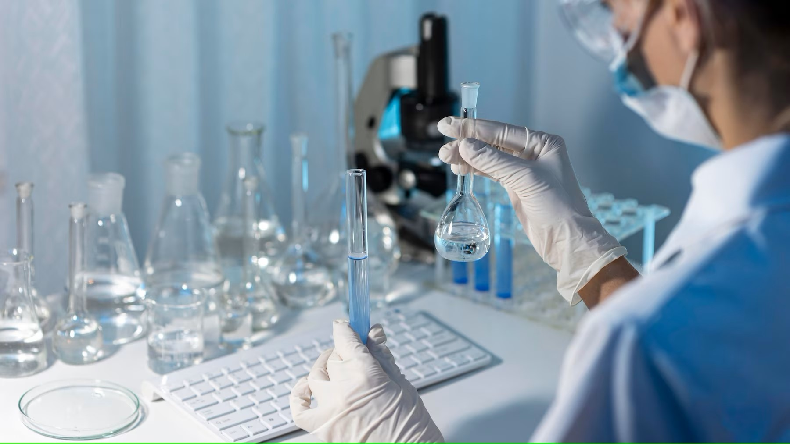

Slide 6
با متاباران، ارائه‌هایتان را متحول کنید!
قالب‌های پاورپوینت آماده
طراحی پاورپوینت سفارشی
www.metabaran.com

